Slide 2
PLAN DE TRABAJO PQRSD 2024
www.creg.gov.co

Slide 3
www.creg.gov.co

Slide 11
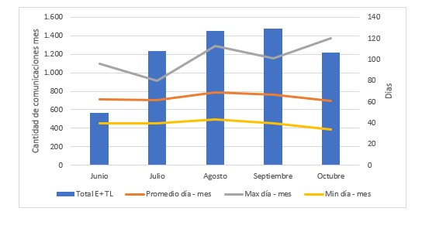
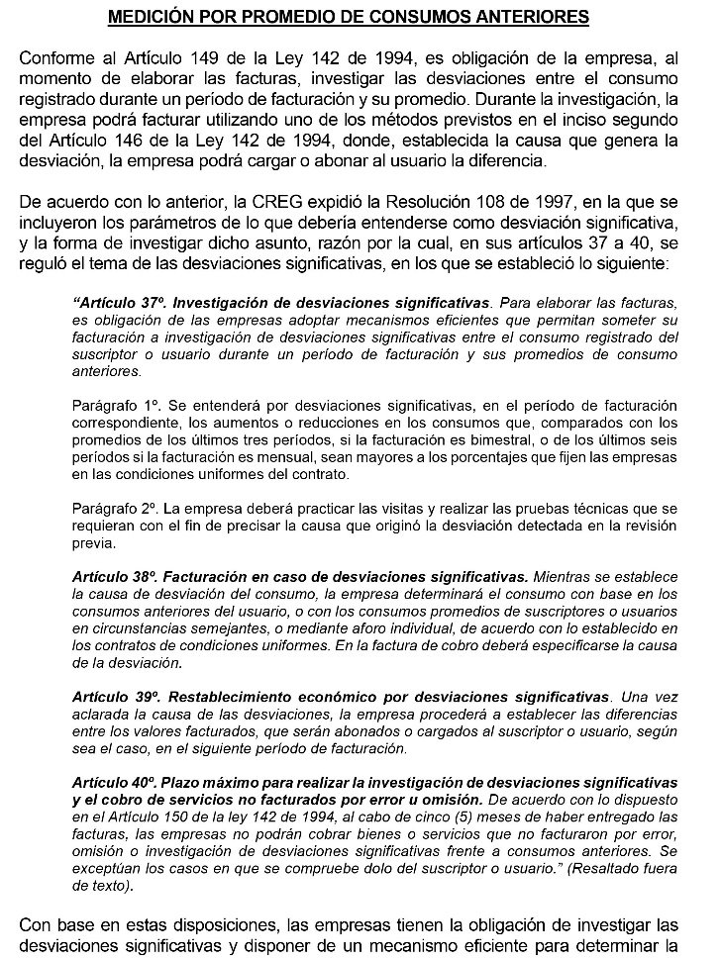
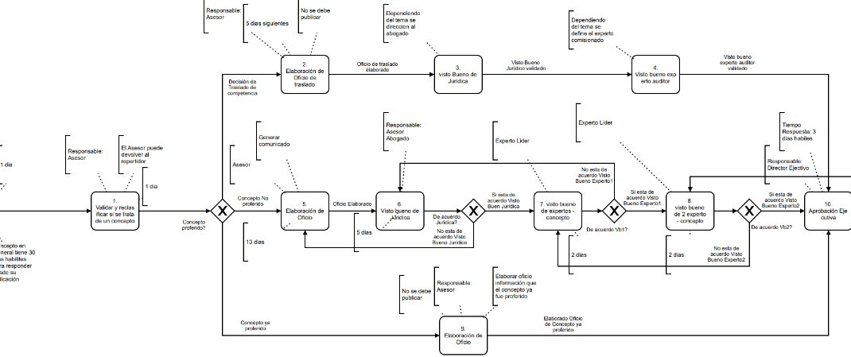
ANÁLISIS DIARIO
Acciones PQRSD 2022 - 2023
CARTAS TIPO Y ANEXOS
CAMBIO DE FLUJO
HISTÓRICO POR ASESOR

Slide 12
CAMPAÑA DE COMUNICACIÓN

Slide 13
CAMPAÑA DE COMUNICACIÓN

Slide 14
SOLICITUDES PARA EL PROVEEDOR DE AZDIGITAL
Número | Tema
1. | Que el proceso dentro del sistema tenga como mínimo: a quién va dirigido, nombres, apellidos, correo electrónico y teléfono del peticionario, asunto y adjunto (si aplica).
2. | Notificación en colores dentro de la bandeja de entrada de AZDigital que avise al responsable de la actividad que se le están acabando los días asignados de manera individual para responder el proceso.
3. | Reporte automático al correo electrónico diario por actividad del flujo de respuesta de la petición, para actividades de PQRS que les falte el 50% de ejecución.
4. | Reporte automático al correo electrónico semanal (lunes) que le llegue a los auditores con las PQRS que les falten 30% del tiempo establecido para la respuesta, indicando el nombre del funcionario que tiene en su bandeja el trámite o PQRSD
5. | Reporte automático al correo electrónico de las reclasificaciones semanales a los responsables del proceso de PQRS.
6. | Reporte automático al correo electrónico sobre la asignación de PQRS al responsable directo de la actividad.
7. | Que los permisos de reclasificación de PQRS estén a cargo del líder de PQRS o quien designe.
8. | Análisis estadístico del estado de PQRS en DASH BOARD
9. | Que las respuestas de PQRS que se emitan para una resolución o circular se puedan asociar a dicha resolución o circular y se cree un repositorio en una sola carpeta.
10. | Análisis estadístico total de PQRS con resultado, vencimiento y estado DASH BOARD
11. | Análisis estadístico por indicador de oportunidad de respuesta DASH BOARD

Slide 15
Ficha resumen panel de seguimiento proceso de PQRS
Objetivo
Fortalecer el monitoreo y supervisión del proceso de PQRS
Objetivos específicos
Formulación de indicadores adicionales en el proceso: Monitoreo tiempo intermedios (radicación / asignación, técnico, jurídico, experto, director) e Indicadores para medir la gestión sobre el proceso (realización del seguimiento diario, semanal, etc)
Mejorar la herramienta piloto en PowerBI para la supervisión y monitoreo del proceso (la herramienta desarrollada por Daniel AZ)
Publicación automática de resultados de seguimiento semanal del proceso a partir de los tableros de la herramienta (descripción macro del proceso, mensaje positivo asesores con menos tiempo promedio de respuesta, asignación entre asesores, etc)

Slide 16
Preguntas de negocio
Visión general del proceso
¿Cuántas comunicaciones se radican al día, semana, mes, trimestre, semestre, año?
¿Qué tipos de comunicaciones se radican en la Comisión (contratación, PQRS, etc) al día, semana, mes, trimestre, semestre, año?
¿Cuántas comunicaciones se asignan en PQRS por día, semana, mes, año, por sector regulado?
¿Cuántas comunicaciones están en plazo/vencidas por día, semana, mes, trimestre, semestre, año?
¿Cuánto tiempo excedido tiene las comunicaciones vencidas en promedio?
¿Cuántas comunicaciones son reclasificadas al día, semana, mes, trimestre, semestre, año?
¿Cuántas PQRS se asignan por tipo (Solicitud Información, regulación, de carácter general, autoridades, etc)?
¿Cuántas comunicaciones son archivadas al día, semana, mes, trimestre, semestre, año?
¿En qué actividad del proceso se demoran más las PQRSD?

Slide 17
Sobre la actividad de radicación
¿Cuánto tiempo toma el proceso de radicación?
¿Cuántas comunicaciones se radican mediante el formulario web, correo electrónico y físicas?
¿Se cumple el requisito de la Resolución CREG 020 de 2018?
¿Cuál es la evolución en el tiempo del proceso de radicación? Día, semana, mes, trimestre, año?
Sobre el avance en preparación de la respuesta
¿Cuántas comunicaciones son regresadas (devueltas) al asignador para reclasificación? ¿Día, semana, mes, trimestre, año?
¿Cuántas comunicaciones se han asignado en promedio a los asesores, mes, trimestre, año?
¿Cuántas comunicaciones se han asignado a cada los asesores, mes, trimestre, año?
¿Cuántas PQRS tiene asignada cada asesor técnico/ asesor jurídico/ experto comisionado / Director / Secretaria, en plazo, vencidas?
¿Cuánto tiempo toma responder una comunicación asignada?
¿Se están cumpliendo los plazos de la resolución CREG 020 de 2018 en cada una de las etapas de respuesta de una petición?

Slide 18
Calidad de los datos
Estrategia y reglas para validar la calidad de los datos empleados en el análisis.
Sobre los tableros de control o análisis
Para cada tablero de control o análisis deberíamos considerar como mínimo los siguientes elementos en una ficha resumen.
Definición del indicador (Sigla, método de cálculo, unidad de medida, fórmula y variables, limitaciones (si tuviese))
Límite del indicador
Descripción de la gráfica o análisis mostrado
Pregunta de negocio que se resuelve
Interpretación (ejemplo)
Frecuencia de actualización del reporte / análisis
Fecha de inicio de la serie de datos
A quién va dirigido el análisis
Fuente de información
Responsable del cálculo

Slide 19
www.creg.gov.co
comisioncreg
@ComisionCREG
Comisión CREG

